Slide 1

TESM E-Sporter Manager
SAE S3 – Développement d’un logiciel de gestion de tournoiS e-Sport
Armand Simon
Brando Titouan
Gikapa Christian
Gribanova Sofia
Pelletier Alex
M. Pascal FERNANDEZ

Slide 2
TESM E-Sporter Manager
Objectif du projet TESM
Déroulement du projet
Démonstration du logiciel de gestion de tournois
Présentation de chaque User Story
Répartition du travail
Bilan
Simon ARMAND

Slide 3
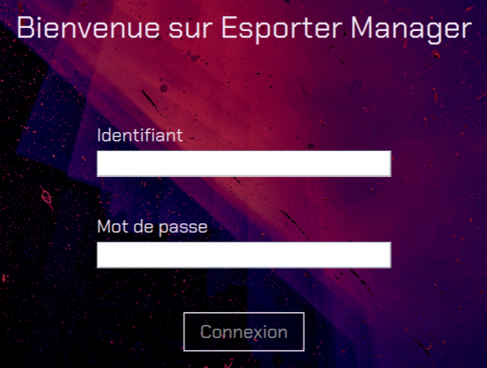
Objectifs identifiés
Identification
Gestion
Tournois
Equipes
Saisons
Consultation classement (+impression)
Alex PELLETIER

Slide 4
Objectifs identifiés
Identification
Gestion
Tournois
Equipes
Saisons
Consultation classement (+impression)
Création de tournoi à plusieurs poules
Import de données au format xlsx
Alex PELLETIER

Slide 5
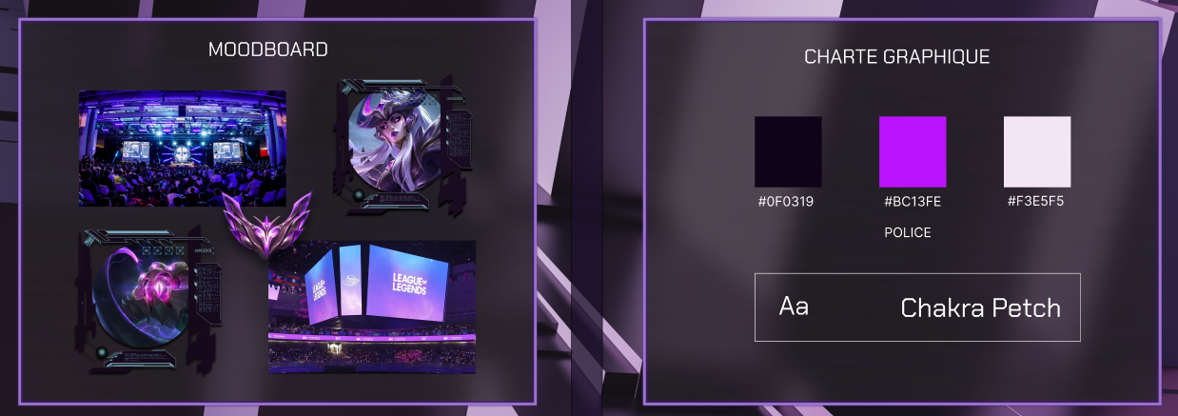
Déroulement du projet (Sprint 0)
Début non agile (problème de compréhension de la méthode)
Titouan BRANDO

Slide 6
Déroulement du projet
Fonctionnalités Résultat
5 Sprints
Fonctionnalités Tournoi
Fonctionnalités Equipe
Classes métiers
Dao
Simon ARMAND

Slide 7
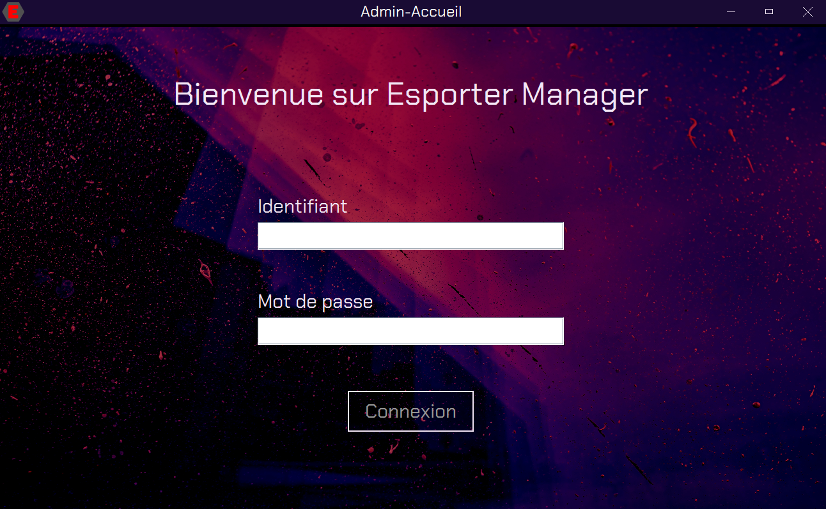
Démonstration vidéo
Christian GIKAPA

Slide 8
Résultat de chaque US
Identification
Gestion
Tournois
Equipes
Saisons
Consultation classement (+impression)
Sofia GRIBANOVA

Slide 9
Résultat de chaque US
Identification
Gestion
Tournois
Equipes
Saisons
Consultation classement (+impression)
Création de tournois à plusieurs poules
Import de données au format xlsx
Sofia GRIBANOVA

Slide 10
Répartition du travail
Membres | Rôles principaux
Alex | Dao, Modèle et BD
Christian | Contrôleur, Back-end et Front
Sofia | Contrôleur, Back-end et Design
Simon | Back-end, Algorithmes et Images
Titouan | Front et Algorithmes

Slide 11
Retour d’expérience
Titouan : “Je sais pas je suis sur le Front”

Slide 12
Retour d’expérience
Titouan : “Je sais pas je suis sur le Front”
Christian : “Oh mais Titouan !”

Slide 13
Retour d’expérience
Titouan : “Je sais pas je suis sur le Front”
Christian : “Oh mais Titouan !”
Simon : “Flemme” (le fait quand-même)

Slide 14
Retour d’expérience
Titouan : “Je sais pas je suis sur le Front”
Christian : “Oh mais Titouan !”
Simon : “Flemme” (le fait quand-même)
Sofia : “Je crois il y a un problème dans les Dao”

Slide 15
Retour d’expérience
Titouan : “Je sais pas je suis sur le Front”
Christian : “Oh mais Titouan !”
Simon : “Flemme” (le fait quand-même)
Sofia : “Je crois il y a un problème dans les Dao”
Alex : “Mais je l’ai push je comprend pas”

